Slide 1
Análisis Estadístico de la Hidratación y Salud Universitaria.
Proyecto Módulo 5 Curso Ciencia de Datos
Estudio de significancia sobre el consumo de agua y su impacto en el estrés estudiantil.
Reinaldo Elgueta Ábalos.

Slide 2
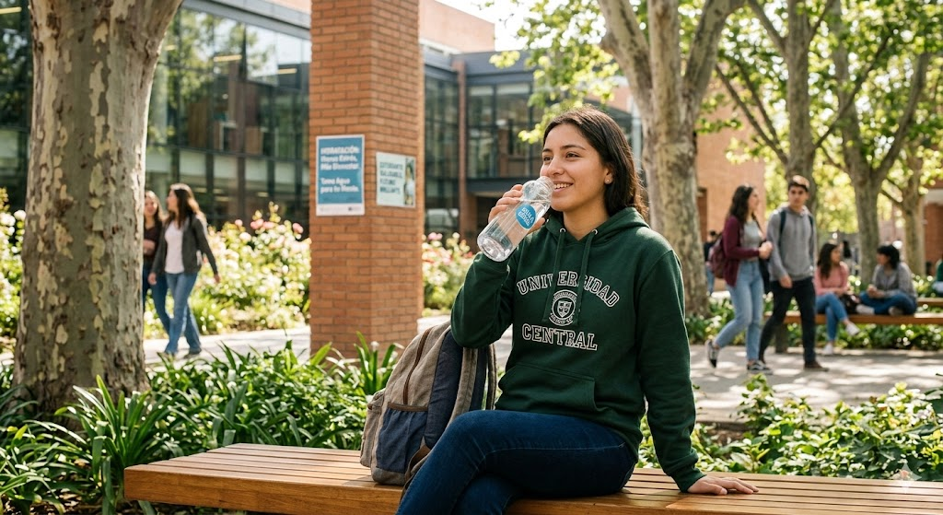
Estudio
Unidad solicitante: Salud Universitaria.
Objetivo: Generar políticas de bienestar basadas en evidencia científica.
Fundamento: La deshidratación leve eleva el cortisol y afecta el sueño (Liska et al., 2019).

Slide 3
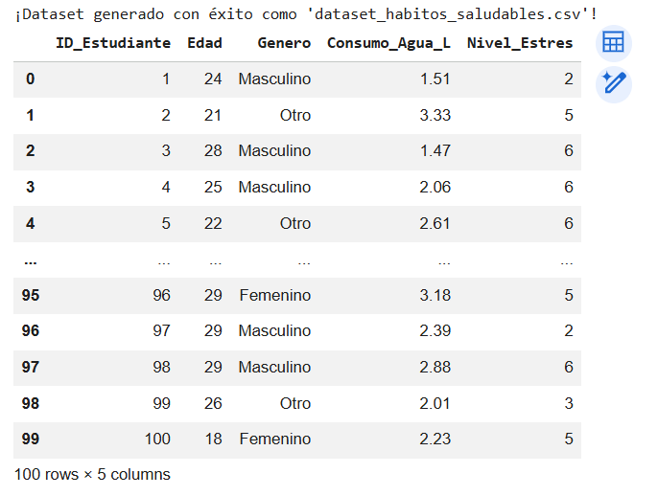
2. Metodología Científica
Diseño: Estudio cuantitativo y correlacional.
Muestra: 100 estudiantes procesados en Python.
Variables: Consumo de Agua (L) y Nivel de Estrés (Escala).

Slide 4
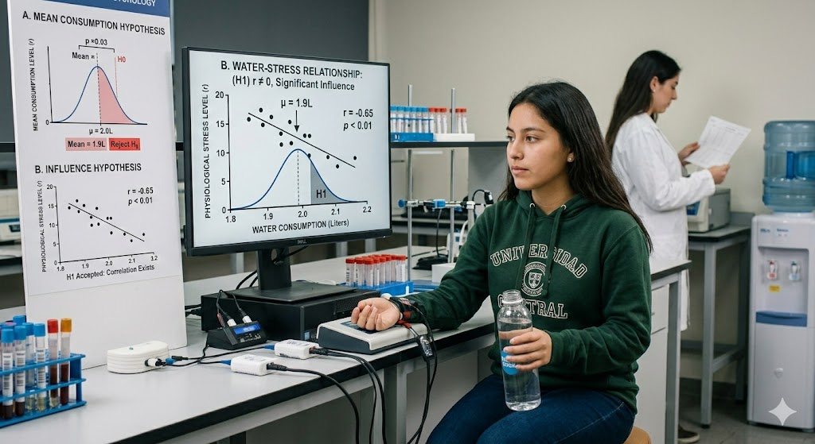
3. Hipótesis de Trabajo
A. Hipótesis de Media (Cumplimiento de hidratación):
Hipótesis Nula (H₀): El consumo promedio de agua de la población estudiantil es de 2,0 litros diarios (𝜇 = 2,0).
Hipótesis Alternativa (H₁): El consumo promedio de agua de la población estudiantil es diferente a 2,0 litros diarios (𝜇 2,0).
B. Hipótesis de Influencia (Relación Agua-Estrés):
Hipótesis Nula (H₀): El consumo de agua no tiene una influencia significativa sobre el nivel de estrés de los estudiantes (r = 0).
Hipótesis Alternativa (H₁): El consumo de agua influye significativamente en el nivel de estrés de los estudiantes (r0 )

Slide 5
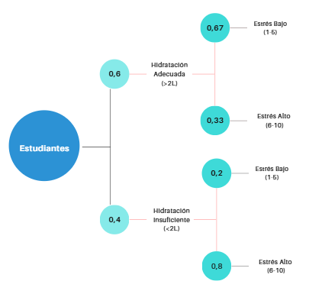
4. Eventos Aleatorios
Evento A: El estudiante consume más de 2 litros de agua al día.
Evento B: El estudiante reporta un nivel de estrés superior a 7.

Slide 6
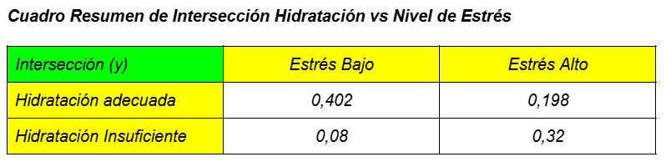
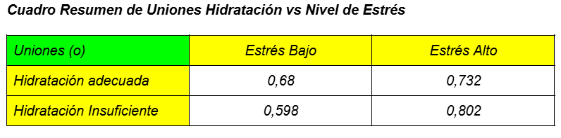
4. Eventos Aleatorios

Slide 7
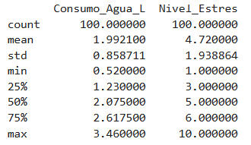
5. Resultados Descriptivos
Muestra
Promedio
Desviación Estándar
Mínimo
Q1, Q2 y Q3
Máximo

Slide 8
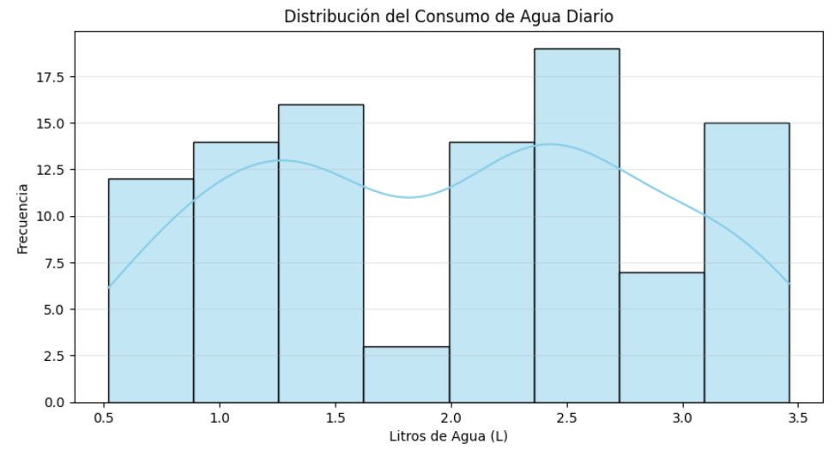
5. Resultados Descriptivos
A simple observación, se puede distinguir la campana de Gauss con 2 cimas claras y que presenta una forma simétrica.

Slide 9
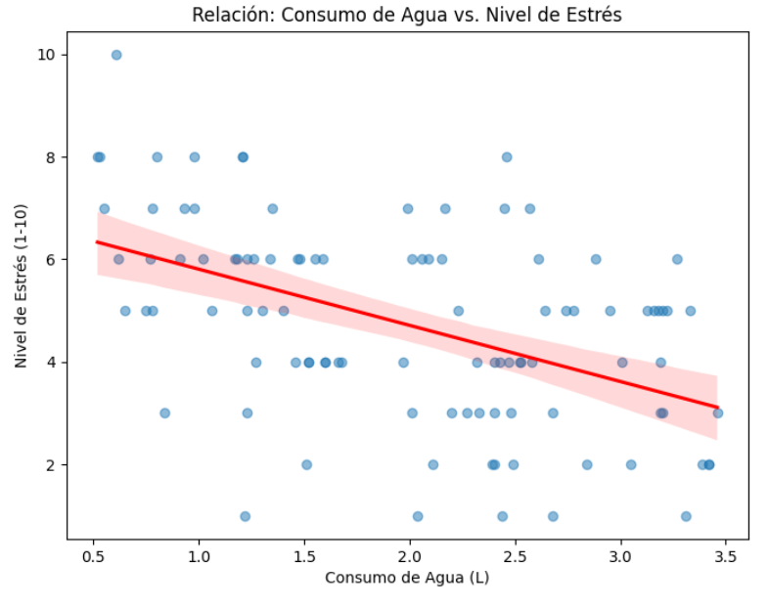

5. Resultados Descriptivos
La correlación es - 0,4852. Al estar en el rango de Moderada (casi Fuerte), se puede afirmar con seguridad que:
No es casualidad: Una correlación de casi 0.5 (fuerte) en una muestra de 100 personas es un hallazgo estadísticamente relevante.
Dirección Inversa: Como el signo es negativo, confirmas que a mayor hidratación, menor es el estrés percibido.

Slide 10
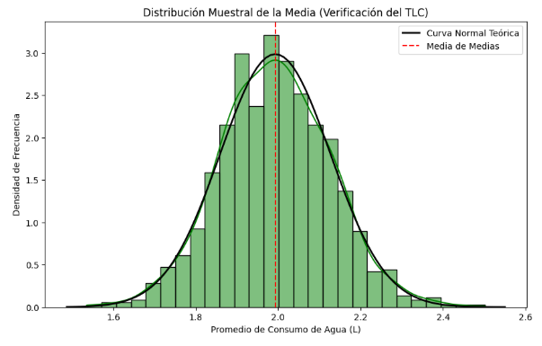
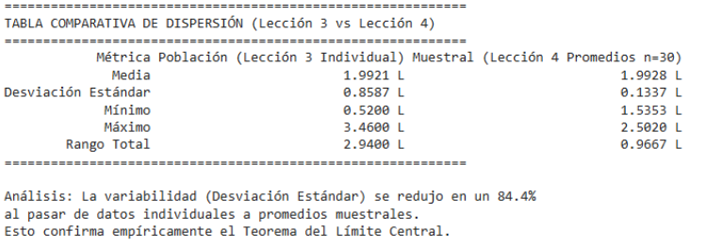
6. Teorema del Límite Central
Análisis: Al agrupar por medias, el error estándar disminuyó un 84.4%.
Validez: Los datos siguen una distribución normal, permitiendo inferencias seguras.
Visualización: Insertar la Campana de Gauss verde de la Lección 4.

Slide 11
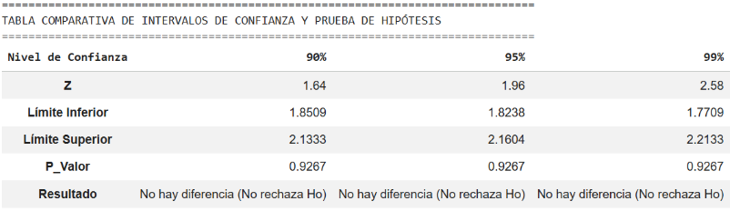
7. Inferencia y P-Valor
Prueba de Hipótesis:
P-valor: 0.9267.
Intervalo (95%): [1.82 L - 2.16 L].
Interpretación: El alto P-valor indica que no hay evidencia para rechazar que el consumo es de 2L.

Slide 12
7. Inferencia y P-Valor
Tras aplicar tres niveles de confianza distintos, se observa que el valor de referencia de 2.0 L de consumo diario de agua se mantiene consistentemente dentro de todos los intervalos calculados. El elevado P-valor (0,9267) indica que la probabilidad de que la diferencia observada sea producto del azar es muy alta, por lo cual NO existe evidencia estadística para rechazar la hipótesis nula (H_0). Se concluye con seguridad científica que el promedio de consumo de agua de los estudiantes no difiere significativamente de la recomendación ideal de 2 litros.

Slide 13
8. Toma de Decisión
Test de Hipótesis y Valor-p
Al compararlo con nuestro nivel de significancia:
Decisión Estadística: valor-p resultó ser 0.9267.
Comparación: Como 0,9267 > 0,05 , la decisión es No Rechazar la Hipótesis Nula (H_0).
Conclusiones:
No rechazar la Hipótesis Nula (H₀: El consumo promedio de agua de la población estudiantil es de 2,0 litros diarios)
H₀ afirma que la media de consumo es igual a 2 litros. Es decir, H₀ sostiene que los estudiantes SÍ beben lo suficiente.
Se confirma la relación inversa entre consumo de agua y nivel de estrés.
Considerando los puntos (1), (2) y (3) podemos concluir que los estudiantes cumplen con el consumo de agua de 2 L diarios, por lo tanto no tienen niveles de estrés altos, más bien cumplirían con bajos niveles de estrés.
No existe evidencia suficiente para afirmar que el consumo promedio de agua es distinto a 2.0 litros; los datos son compatibles con la recomendación de salud de la OMS y Institute of Medicine (IOM) and European Food Safety Authority (EFSA).
Análisis de Errores:
Tipo I: Se minimizó este error. No hubo falsa alarma; los datos confirman la meta.
Tipo II: Aumenta la probabilidad de este error. Riesgo bajo de ignorar un problema real.
Se concluye que los estudiantes SI consumen los 2 L de agua diarios, pudiendo existir la probabilidad que el consumo sea menor lo que conllevaría a una falsa percepción de salud entre los estudiantes.

Slide 14
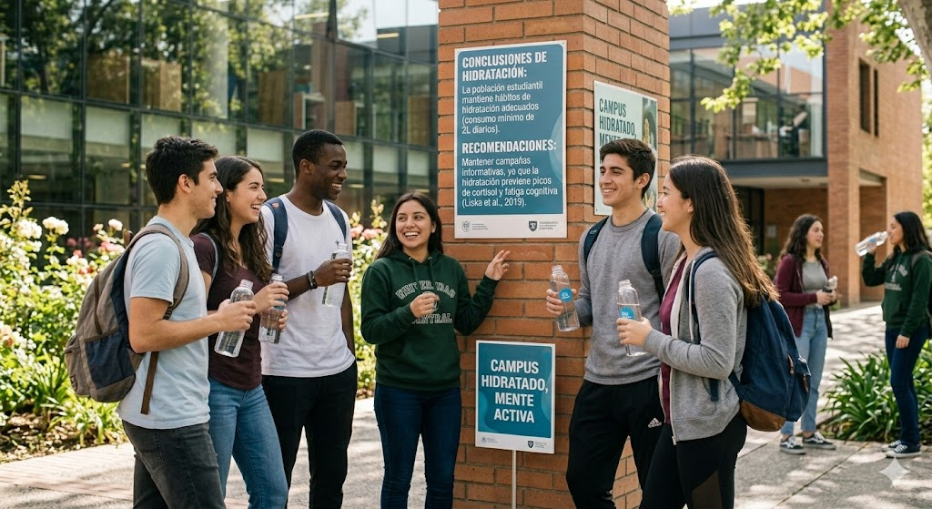
9. Conclusiones y Recomendaciones
Conclusión Final: La población estudiantil mantiene hábitos de hidratación adecuados (2L diarios).
Recomendación: Mantener campañas informativas, ya que la hidratación previene picos de cortisol y fatiga cognitiva (Liska et al., 2019)

